Slide 1
Teknologiateollisuuden Talousnäkymät 2/2026
Raportin graafit esityskäyttöä varten

Slide 2
Teknologiateollisuuden Talousnäkymät 2/2026
Varsinaisen raportin löydät osoitteesta: https://teknologiateollisuus.fi/talous-ja-tilastot/teknologiateollisuuden-talousnakymat-2-2026/
Tiedot perustuvat tilanteeseen 6.5.2026

Slide 3
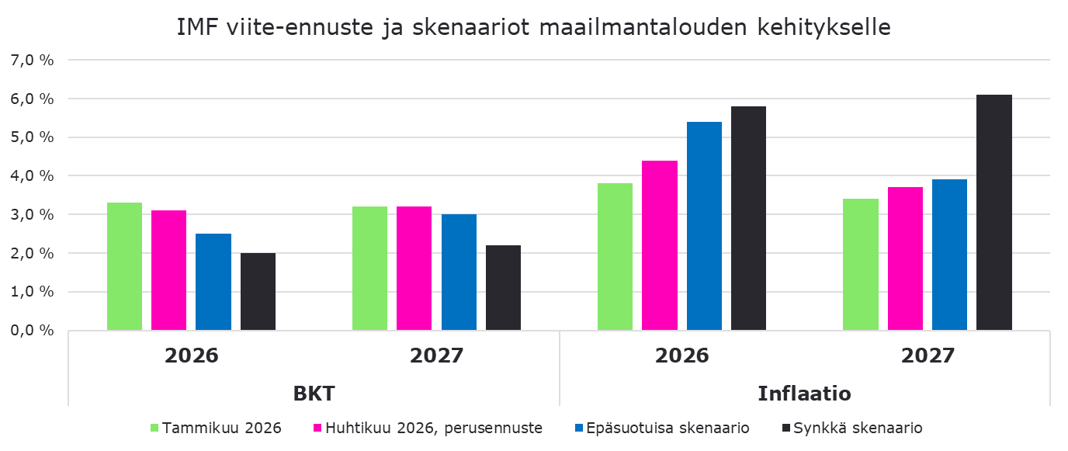
Toistaiseksi IMF lähtee huhtikuun viite-ennusteesta, riskit heikommalle kehitykselle kasvavat jos Iranin sota pitkittyy
Lähde: IMF.

Slide 4
Maailmantalous ollut huomattavan sopeutumiskykyinen kriiseissä, mutta nyt Iranin sota painaa näkymiä
IMF: BKT kasvuennusteet, huhtikuu 2026*
 | 2025 | 2026 | 2027
USA | 2,1 | 2,3 | 2,1
Euroalue | 1,4 | 1,1 | 1,2
Lähde: S&P Global, IMF, Macrobond. IMF:n ”perusennuste”, joka perustuu oletukselle, että Iranin sota jää lyhytaikaiseksi.

Slide 5
Yhdysvalloissa hidas kasvu ja kasvavat inflaatiopaineet
Lähde: S&P Global, Macrobond.

Slide 6
Varastojen kasvattaminen piristää teollisuutta, palveluissa jo merkittävä heikentyminen
Lähde: S&P Global, Macrobond.

Slide 7
Teollisuuden ostopäällikköindeksejä
Lähde: S&P Global, Macrobond.

Slide 8
Valmistavan teollisuuden suhdannetilanne parantunut, mutta näkymät vaisut
Teollisuuden suhdannetilanne, kausitasoitettu saldoluku
2008 | 2009 | 2010 | 2011 | 2012 | 2013 | 2014 | 2015 | 2016 | 2017 | 2018 | 2019 | 2020 | 2021 | 2022 | 2023 | 2024 | 2025
Lähde: EK:n suhdannebarometri.

Slide 9
Inflaatio ja ohjauskorot USA:ssa, euromaissa ja Suomessa
Lähde: Macrobond, FED, EKP.

Slide 10
Teknologiateollisuuden liikevaihto Suomessa
Kausipuhdistetut teollisuuden ja palveluiden liikevaihtokuvaajat
Osuudet liikevaihdosta 2024: kone- ja metallituoteteollisuus 39 %, elektroniikka- ja sähköteollisuus 22 %, tietotekniikka-ala 18 %, metallien jalostus 14 %, suunnittelu ja konsultointi 7 %.
Lähde: Macrobond, Tilastokeskus

Slide 11
Teknologiateollisuuden* uudet tilaukset Suomessa
Muutos: | I,2026 / I,2025 | I,2026 / IV,2025
Vientiin: | 11 % | -30 %
Kotimaahan: | 12 % | 14 %
Yhteensä: | 11 % | -23 %
*) Pl. metallien jalostus, pelialan ohjelmistoyritykset ja datakeskukset
Lähde: Teknologiateollisuus ry:n tilauskantatiedustelun vastaajayritykset,
viimeisin tieto tammi–maaliskuu 2026.

Slide 12
Teknologiateollisuuden* tilauskanta Suomessa
Muutos: | 30.3.2026 / 30.3.2025 | 30.3.2026 / 31.12.2025
Vientiin: | 24 % | -4 %
Kotimaahan: | 1 % | 3 %
Yhteensä: | 18 % | -2 %
*) Pl. metallien jalostus, pelialan ohjelmistoyritykset ja datakeskukset
Lähde: Teknologiateollisuus ry:n tilauskantatiedustelun vastaajayritykset,
viimeisin tieto 30.3.2026.

Slide 13
Teknologiateollisuuden yritysten saamat tarjouspyynnöt Suomessa*
Saldoluku
*) ”Onko tarjouspyyntöjen määrässä viime viikkoina näkyvissä oleellista vähenemistä tai lisääntymistä, kun verrataan tilannetta noin kolme kuukautta sitten vallinneeseen tilanteeseen.” Saldoluku = niiden yritysten osuus, joissa tarjouspyyntöjen määrä on lisääntynyt – niiden yritysten osuus, joissa tarjouspyyntöjen määrä on vähentynyt. Negatiivinen saldoluku viittaa kysynnän heikentymiseen kolme kuukautta sitten vallinneeseen tilanteeseen nähden.
Lähde: Teknologiateollisuus ry:n tilauskantatiedustelu, viimeisin kyselyajankohta: huhtikuu 2026.

Slide 14
Teknologiateollisuuden henkilöstömäärän kehitys Suomessa ja rekrytointien määrät
Henkilöstöstä 10 800 lomautusjärjestelyiden piirissä 30.3.2026
Lähde: Teknologiateollisuus ry:n henkilöstötiedustelu

Slide 15
Elektroniikka- ja sähköteollisuuden uudet tilaukset Suomessa
Muutos: | I,2026 / I,2025 | I,2026 / IV,2025
Vientiin: | -5 % | -28 %
Kotimaahan: | 19 % | 20 %
Yhteensä: | -1 % | -21 %
Lähde: Teknologiateollisuus ry:n tilauskantatiedustelun vastaajayritykset,
viimeisin tieto tammi–maaliskuu 2026.

Slide 16
Elektroniikka- ja sähköteollisuuden tilauskanta Suomessa
Muutos: | 30.3.2026 / 30.3.2025 | 30.3.2026 / 31.12.2025
Vientiin: | 19 % | -11 %
Kotimaahan: | 17 % | 9 %
Yhteensä: | 18 % | -8 %
Lähde: Teknologiateollisuus ry:n tilauskantatiedustelun vastaajayritykset,
viimeisin tieto 30.3.2026.

Slide 17
Kone- ja metallituoteteollisuuden uudet tilaukset Suomessa
Muutos: | I,2026 / I,2025 | I,2026 / IV,2025
Vientiin: | 26 % | -32 %
Kotimaahan: | 8 % | 24 %
Yhteensä: | 22 % | -25 %
Lähde: Teknologiateollisuus ry:n tilauskantatiedustelun vastaajayritykset,
viimeisin tieto tammi–maaliskuu 2026.

Slide 18
Kone- ja metallituoteteollisuuden tilauskanta Suomessa
Muutos: | 30.3.2026 / 30.3.2025 | 30.3.2026 / 31.12.2025
Vientiin: | 26 % | -1 %
Kotimaahan: | 0 % | 3 %
Yhteensä: | 21 % | 0 %
Lähde: Teknologiateollisuus ry:n tilauskantatiedustelun vastaajayritykset, viimeisin tieto 30.3.2026.

Slide 19
Metallien jalostuksen liikevaihto Suomessa
Kausipuhdistetut teollisuuden liikevaihtokuvaajat
Osuudet liikevaihdosta 2024: rauta- ja terästuotteet sekä värimetallit ja valut 89 %, metallimalmien louhinta 11 %.
Lähde: Macrobond, Tilastokeskus.

Slide 20
Metallien jalostuksen tuotannon määrä Suomessa
Kausipuhdistetut teollisuustuotannon volyymi-indeksit
Osuudet liikevaihdosta 2024: rauta- ja terästuotteet sekä värimetallit ja valut 89 %, metallimalmien louhinta 11 %.
Lähde: Macrobond, Tilastokeskus.

Slide 21
Suunnittelu- ja konsultointialan uudet tilaukset Suomessa
Muutos: | I,2026 / I,2025 | I,2026 / IV,2025
Vientiin: | -63 % | -29 %
Kotimaahan: | 11 % | 3 %
Yhteensä: | 7 % | 3 %
Lähde: Teknologiateollisuus ry:n tilauskantatiedustelun vastaajayritykset,
viimeisin tieto tammi–maaliskuu 2026.

Slide 22
Suunnittelu- ja konsultointialan tilauskanta Suomessa
Muutos: | 30.3.2026 / 30.3.2025 | 30.3.2026 / 31.12.2025
Vientiin: | -6 % | -2 %
Kotimaahan: | 4 % | 4 %
Yhteensä: | 3 % | 4 %
Lähde: Teknologiateollisuus ry:n tilauskantatiedustelun vastaajayritykset,
viimeisin tieto 30.3.2026.

Slide 23
Tietotekniikka-alan* uudet tilaukset Suomessa
Muutos: | I,2026 / I,2025 | I,2026 / IV,2025
Yhteensä: | 15 % | -10 %
*) Pl. pelialan ohjelmistoyritykset ja datakeskukset
Lähde: Teknologiateollisuus ry:n tilauskantatiedustelun vastaajayritykset,
viimeisin tieto tammi–maaliskuu 2026.

Slide 24
Tietotekniikka-alan* tilauskanta Suomessa
Muutos: | 30.3.2026 / 30.3.2025 | 30.3.2026 / 31.12.2025
Yhteensä: | -4 % | 0 %
*) Pl. pelialan ohjelmistoyritykset ja datakeskukset
Lähde: Teknologiateollisuus ry:n tilauskantatiedustelun vastaajayritykset, viimeisin tieto 30.3.2026.

Slide 25
Kysyttävää? Ota yhteyttä!
Johtava ekonomisti Hanne Mikkonen
044 0296 152
hanne.mikkonen@tenologiateollisuus.fi
Teknologiateollisuus

